Slide 1




L’Hebdo pro
L’ESSENTIEL DE VOS INFOS MARCHE
Edition du 24/01/2020 – Semaine 04

Slide 2

sommaire
SEMAINE 04
Votre actualité…
  DRC : nouveauté pour les créateurs
  Infogreffe : nouveau process mise sous surveillance *
  Mainlevée de blocage 0824 DRC /EAI ou DRC incomplet
L’HEBDO PRO – Semaine S17 2018
L’HEBDO PRO – Semaine S04 bis 2020

Slide 3
DRC des créateurs
2 nouveaux documents sont à faire signer par vos clients en cas d’entrée en relation avec des sociétés ou des professionnels personnes Physiques en création :
1/ pour des Professionnels Personnes Physiques en création : document A’GIL « CLI960 Fiche déclarative de lancement d’activité professionnelle » (cliquez ici pour y accéder)
2/ pour des sociétés en création : document A’GIL « CLI961 : Document d’identification des souscripteurs société en formation ». Cliquer ici
Ces documents sont à recueillir obligatoirement au moment de l'ouverture de compte :
La numérisation de ces documents permet de compenser l’absence provisoire d’un K-bis ou tout autre justificatif de capacité professionnel pendant la phase de création de l’entité juridique
La durée de validité du justificatif reste limitée dans le temps (6 mois maxi). Les Fiches « déclarative de lancement d’activité » et « d’identification des souscripteurs » sont des justificatifs temporaires, qui devront être complétés par les documents officiels (Kbis, ou autre justificatif de capacité // guide du DRC) dès leur production
La numérisation de ces fiches permet de valider la ligne du DRC portant sur l’existence juridique pendant la phase de création, mais ne constitue de justificatif définitif.
L’HEBDO PRO – Semaine S 04 bis 2020

Slide 4
Infogreffe : mise sous surveillance des Kbis & statuts, avec envoi des documents initiaux.
Depuis le début de l’année, la mise sous surveillance (via Info greffe) de l’ensemble des clients possédant un numéro de SIREN, a été mise en place et permet ainsi d’être informé de tout évènement concernant :
le Kbis et les Statuts : elle renseigne sur tout évènement significatif survenant pour le SIREN surveillé et affectant les Kbis et Statuts du client concerné.
Le KBIS et les statuts sont automatiquement enregistrés dans classeur client dès qu’un changement intervient cependant les données ne sont pas mises à jour sous MYSYS .
L’enregistrement des KBIS et Statuts se fait automatiquement (dans un délai de 1 à 2 jours ):
  lors de l’ouverture de compte
  lors de la modification du KBIS ou des Statuts pour les clients en stock :
Ces flux crés automatiquement des demandes MYFLOW.
A réception, vous devrez effectuer les actions de fiabilisation attendues et traiter les demandes MYFLOW correspondantes
ex : vérifier la similitude des données du « nouveau » KBIS avec celles saisies dans le SI, tel que capital social, gérant, date création, libellé de l’entité titulaire.
L’HEBDO PRO – Semaine S 04 bis 2020

Slide 5
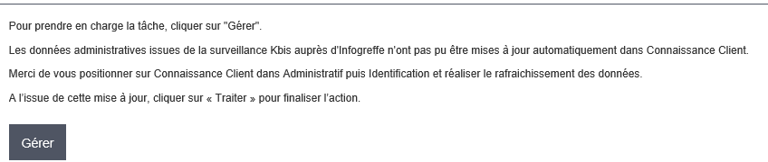
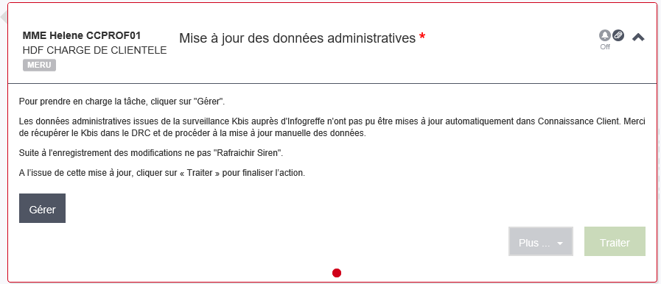
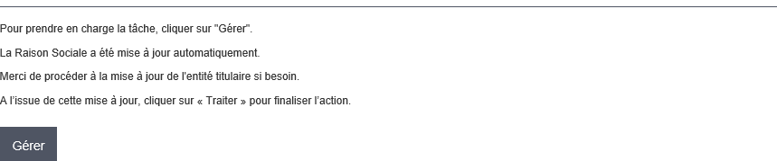
Infogreffe Mise sous surveillance : 3 notifications MYFLOW possibles
3 NOTIFICATIONS POSSIBLES via MYFLOW selon le résultat de la mise a jour
OU
OU
L’HEBDO PRO – Semaine S 04 bis 2020

Slide 6
Infogreffe Mise sous surveillance : Le process.
1
2
3
4
Réception mail par le « Suivi Par » et les collaborateurs « EDS Domiciliation du client »
-> Cliquer sur le lien pour accéder à la tâche à traiter MYFLOW
Acteur = « Suivi Par » ou « « EDS Domiciliation du client » effectue :
La prise en charge de la demande MYFLOW
La clôture la demande MYFLOW
Acteur = « Suivi Par » et « « EDS Domiciliation du client » effectue :
Acteur = Middle Office
Prend connaissance de l’attendu dans la prestation MYFLOW
Effectue les travaux attendus dans le Poste Bancaire
Le transfert du mail vers le Middle Office correspondant
L’HEBDO PRO – Semaine S 04 bis 2020

Slide 7
MAJ données administratives
❶
Réception mail par « Suivi Par » et « Agence »
Objet du mail = Mise à jour automatique des données administratives INFOGREFFE K-BIS - Demande N°{{numeroDemande}} au nom de {{clientTitre}} du {{dateCreationDemande}}
Corps du message
Bonjour,
Une demande vient d'être affectée à votre structure de gestion.
Vous pouvez consulter le détail de la demande via le lien ci-dessous.
cliquez ici
Ce message est envoyé au suivi par (si le client est en portefeuille) : ({{LiblPosteFonc}} et à la structure de domiciliation : ({{mailAgDom}})
Cordialement
Ce message est un mail automatique, merci de ne pas y répondre
Utiliser ce lien pour ouvrir la demande
correspondante dans MYFLOW
L’HEBDO PRO – Semaine S 04 bis 2020

Slide 8
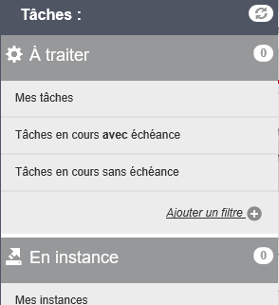
MAJ données administratives
❷
Tâche A traiter
Dans la demande MYFLOW
Prendre en charge la tâche (à traiter) « Gérer »
NB : outre l’accès via le lien présent dans la notification mail, vous pouvez accéder aux demandes
à traiter via la liste de tâche à traiter de votre EDS cf ci-contre, la tâche est pré-affecté au « Suivi Par »
s’il existe
Utiliser ce lien pour ouvrir la demande
correspondante dans MYFLOW
L’HEBDO PRO – Semaine S 04 bis 2020

Slide 9

MAJ données administratives
❷
Tâche A traiter
Dans la demande MYFLOW
Clôturer la demande, cliquer sur Traiter
Le demande est alors close et disparaît de votre liste de « tâche à traiter »
L’HEBDO PRO – Semaine S 04 bis 2020

Slide 10
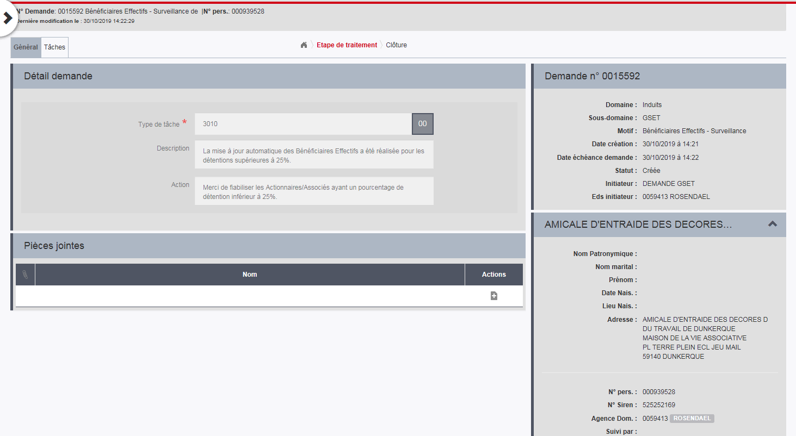
MAJ données administratives
Tâche A traiter
Le suivi Par ou un membre de l’EDS de domiciliation transfère le message Outlook vers son Middle Office
Le middle Office utilise le lien dans le mail pour accéder au détail de la demande MYFLOW / ONGLET GENERAL
Puis dans le Poste Bancaire :
Réaliser les actions attendues sur le Poste Bancaire
❸
❹
L’HEBDO PRO – Semaine S 04 bis 2020

Slide 11
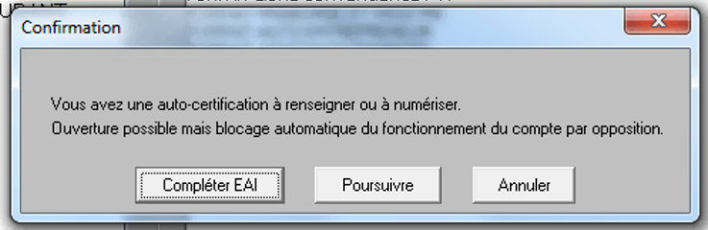
MainLevée de blocage 824 pour drc incomplet
Depuis le 10/12/2019, un blocage systématique des comptes profs est positionné au moment de l’entrée en relation en cas d’incomplétude du DR et/ou de l’EAI.
Ce blocage est levé dès régularisation du DRC et de l’EAI (J+1 pour le DRC ; en début d’après-midi si la situation est régularisée le matin ou le lendemain si elle l’est l’après-midi pour l’EAI).
La mainlevée n’est pas automatique si l’EAI est numérisée après ouverture du compte. Le problème est en cours de traitement par ITCE, et sera résolu à compter du 10/02/2020.
En attendant, vous avez la possibilité de contourner le problème de la façon suivante :
Soit finaliser et valider l’EAI en Gestion EAI, puis faire une ouverture fictive de compte 0401 en cliquant sur Compléter l’EAI, et faire retour à la synthèse pour ne pas ouvrir de nouveau compte.
2) Soit faire une ouverture fictive de compte 0401 en cliquant sur Compléter l’EAI, finaliser et valider l’EAI via les écrans qui sont proposés, et faire retour à la synthèse pour ne pas ouvrir de nouveau compte.)
L’HEBDO PRO – Semaine S 04 bis 2020

Slide 12
Mainlevée de blocage 824 pour drc incomplet
Même si vous savez que l’EAI a bien été Saisie et numérisé toujours repasser par le bouton
« Compléter l’EAI »
Si malgré tout, le blocage est toujours en place à J + 1 demandez la mainlevée à :
- Daniel [CEGEE] daniel.rohde@cegee.caisse-epargne.fr
- LUTRINGER Laure [CEGEE] laure.lutringer@cegee.caisse-epargne.fr
L’HEBDO PRO – Semaine S 04 bis 2020

Slide 13
Levée de blocage 824 pour drc incomplet
Les 3 choix suivants s’offrent à vous :
Bouton Compléter EAI :
Si à l’évidence l’EAI est valide (AC PM validée et le document EAI numérisé) alors cliquer sur Compléter l’EAI : l’ouverture du compte se fera sans demander de compléter l’EAI et sans positionner le blocage.
Si l’EAI nécessite d’être complété et que vous disposez des éléments nécessaires, cliquer sur Compléter l’EAI. Vous accédez aux écrans de gestion de l’EAI. L’ouverture du compte se fera ensuite sans positionner le blocage.
Bouton Poursuivre :
Attention ! : Dans tous les cas, en cliquant sur Poursuivre, la transaction d’ouverture du compte se poursuit mais avec un positionnement systématique du blocage, même si l’EAI vous semble valide.
Bouton Annuler :
Retour à la synthèse client sans ouverture du compte.
L’HEBDO PRO – Semaine S 04 bis 2020

